Slide 1
IN1030 Gruppe 5
Mer om samspill og rike bilder

Slide 2
Oversikt
Repetisjon interessenter
Rike bilder
Samspill – teknologi og mennesker

Slide 3
Repetisjon

Slide 4
Interessenter
Hvem: «En person, gruppe, organisasjon eller institusjon.»
Interesse/behov: «For en interessent har utformingen av en løsning eller utfallet av en hendelse betydning. De har derfor et uttalt eller u-uttalt ønske om behov for å påvirke utformingen eller utfallet.»
Relasjonsforhold: «Interessentenes ønsker kan være sammenfallende, forenlige, delvis motstridende eller stå i et klart motsetningsforhold. De som er bærer av ønskene kan noen ganger samhandle direkte og forhandle om løsninger, de kan bringes i kontakt med hverandre via en tredjepart eller de kan være ukjente for hverandre.»

Slide 5
Rike bilder

Slide 6
Rike bilder
Pensum: Artikkel om rike bilder + Notat om rike bilder
Teknikk for beskrivelse og analyse av situasjoner
Brukes for å få oversikt over kontekst og alle som er involvert eller har interesser
Forenkling av virkeligheten

Slide 7




Rike bilder - notasjon
Konflikt
Godt samarbeid
Behov / bekymring
Relasjon

Slide 8
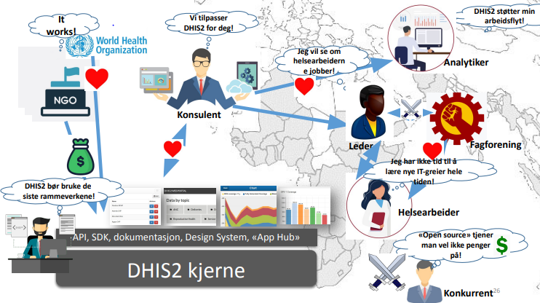
Rike bilder - notasjon
Konflikt
Godt samarbeid
Behov / bekymring
Relasjon

Slide 9
Rike bilder - verktøy
Bruk det dere foretrekker
Penn og papir
Figma
Illustrator
Etc…

Slide 10
Samspill

Slide 11
Samspill
Rike bilder - sosioteknisk tilnærming til samspill mellom mennesker og teknologi
Sosioteknisk – hvilke relasjoner mennesker og teknologi har
Flere perspektiver
  Mikro (individ)
  Meso (gruppe)
  Makro (samfunn)
Ansvar for teknologisk utvikling
  Etisk perspektiv
  Har vi for stor tillit til dagens teknologi?

Slide 12
marcusbb@uio.no

